Slide 1
RICERCA OPERATIVA 31. OTTIMIZZAZIONE SU RETE
Sessione di studio 31.2
Gionata Massi

Slide 2
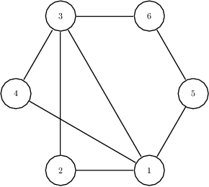
ESERCIZIO
Si cerci in rete l’algoritmo di Fleury.
Si consideri il seguente grafo:
Il grafo è euleriano?
Se sì, si esibisca un ciclo euleriano calcolato con l’algoritmo di Fleury.

Slide 3
ESERCIZIO
determinare come cambierebbe la soluzione ottima se:
c₂ = 1 nei coefficienti della funzione obiettivo fosse sostituito da c₂ = -3?
c₁ = -2 nei coefficienti della funzione obiettivo fosse sostituito da c₁ = 0?
b₂ = 4 nei coefficienti delle risorse fosse sostituito da b₂ = 10?
viene introdotto un nuovo vincolo, ?

